Slide 1
Память без использования абстракций

Slide 2
Отсутствие абстракции
Ранние универсальные машины, мини компьютеры и персональные компьютеры не использовали абстракции памяти. Каждая программа просто видела физическую память.

Slide 3
Работа нескольких программ
При таких условиях содержание в памяти сразу двух работающих программ не представлялось возможным. Если первая программа, к примеру, записывала новое значение в ячейку 2000, то она тем самым стирала то значение, которое сохранялось там второй программой.

Slide 4
Работа нескольких программ
При таких условиях содержание в памяти сразу двух работающих программ не представлялось возможным. Если первая программа, к примеру, записывала новое значение в ячейку 2000, то она тем самым стирала то значение, которое сохранялось там второй программой.

Slide 5
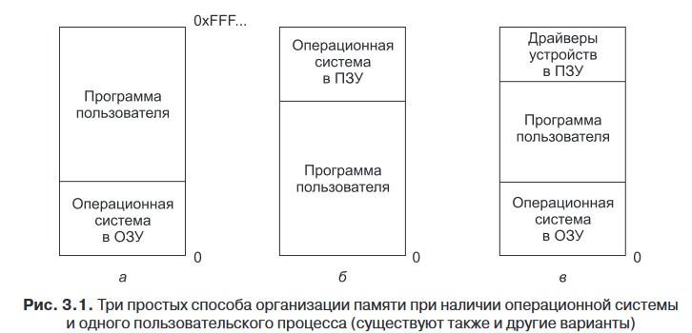

Slide 6
Способы организации памяти
Первая модель прежде использовалась на универсальных машинах и мини компьютерах, но на других машинах использовалась довольно редко.

Slide 7
Способы организации памяти
Вторая модель использовалась на некоторых КПК и на встроенных системах.

Slide 8
Способы организации памяти
Третья модель использовалась на ранних персональных компьютерах (например, на тех, которые работали под управлением MS-DOS),

Slide 9
Способы организации памяти
Недостаток моделей а и в заключается в том, что ошибка в программе пользователя может затереть операционную систему и, возможно, с весьма пагубными последствиями.

Slide 10
Запуск нескольких программ без абстракций памяти

Slide 11
Запуск нескольких программ
Операционная система должна сохранить все содержимое памяти в файле на диске, а затем загрузить и запустить следующую программу

Slide 12
Запуск нескольких программ
Поскольку одновременно в памяти присутствует только одна программа, конфликтов не возникает. Эта концепция называется заменой данных (или свопингом)

Slide 13
Запуск без свопинга
На ранних моделях IBM 360 эта проблема решалась следующим образом: память делилась на блоки по 2 Кбайта, каждому из которых присваивался 4-битный защитный ключ

Slide 14
Запуск без свопинга
Аппаратное обеспечение IBM 360 перехватывало любую попытку запущенного процесса получить доступ к памяти с ключом защиты, отличающимся от ключа PSW. Поскольку изменить ключи защиты могла только ОС, пользовательские процессы были защищены от вмешательства в работу друг друга и в работу самой операционной системы.

Slide 15
Всё равно плохо...
Тем не менее это решение имело серьезный недостаток, показанный на рисунке на след. слайде

Slide 16
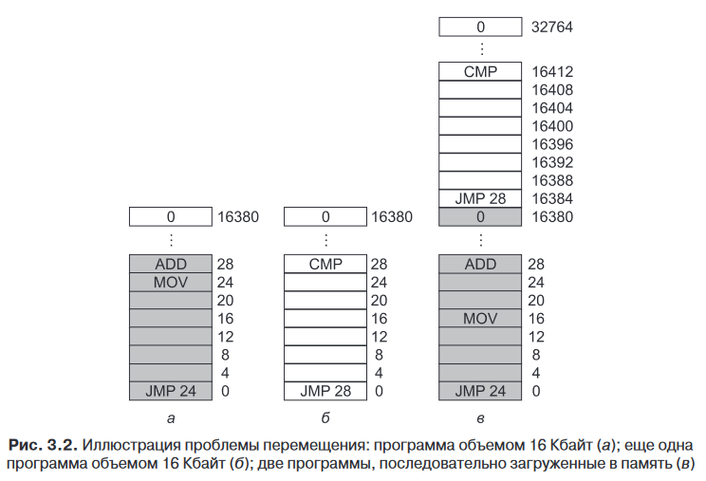

Slide 17
Проблема с адресами
После загрузки программы могут быть запущены на выполнение. Поскольку у них разные ключи памяти, ни одна из них не может навредить другой. При запуске первой программы будет выполнена команда JMP 24 и, как и ожидалось, осуществлен переход к другой команде. Тут ок.

Slide 18
Беда
Но после того как первая программа проработает достаточно долго, ОС может принять решение на запуск второй программы, которая была загружена над первой программой, начиная с адреса 16384. Первой исполняемой командой будет JMP 28, осуществляющая переход к команде ADD первой программы вместо того, чтобы перейти к предполагаемой команде CMP.

Slide 19
Беда
В данном случае суть проблемы состоит в том, что обе программы ссылаются на абсолютный адрес физической памяти, что совершенно не соответствует нашим желаниям. Нам нужно чтобы каждая программа ссылалась на свой собственный занимаемый ею набор адресов.

Slide 20
Это можно исправить
На IBM 360, в процессе загрузки на лету осуществлялась модификация второй программы. Когда программа загружалась с адреса 16384, в процессе загрузки к каждому адресу в программе прибавлялось постоянное значение 16384.

Slide 21
Все равно не очень
При всей исправности работы этого механизма он был не самым универсальным решением, которое к тому же замедляло загрузку.

Slide 22
Все равно не очень
инструкция вроде
MOV REGISTER1,28
которая помещает число 28 в REGISTER1, должна была остаться нетронутой

Slide 23
Абстракция памяти

Slide 24
Физическую память давать нельзя
В конечном счете предоставление физической памяти процессам имеет ряд серьезных недостатков.

Slide 25
Адресное пространство
— это набор адресов, который может быть использован процессом для обращения к памяти. У каждого процесса имеется свое собственное адресное пространство, независимое от того адресного пространства, которое принадлежит другим процессам

Slide 26
Базовый и ограничительный регистры
При использовании этих регистров программы загружаются в последовательно расположенные свободные области памяти без модификации адресов в процессе загрузки

Slide 27
Базовый и ограничительный регистры
При запуске процесса в базовый регистр загружается физический адрес, с которого начинается размещение программы в памяти, а в ограничительный регистр загружается длина программы.

Slide 28
Базовый и ограничительный регистры
При каждой ссылке процесса на память с целью извлечения команды или записи слова данных аппаратура центрального процессора перед выставлением адреса на шине памяти добавляет к адресу, сгенерированному процессом, значение базового регистра.

Slide 29
Базовый и ограничительный регистры
Одновременно аппаратура проверяет, не равен ли предлагаемый
адрес значению ограничительного регистра или не превышает ли он это значение,
и в этом случае генерируется отказ и доступ прерывается.

Slide 30
Базовый и ограничительный регистры
Если взять первую команду второй программы, показанной на рис. 3.2, в, то процесс выполняет команду
JMP 28
но аппаратура рассматривает ее как команду
JMP 16412

Slide 31
Базовый и ограничительный регистры
Использование базового и ограничительного регистров — это простой способ
предоставления каждому процессу своего собственного закрытого адресного про-
странства,

Slide 32
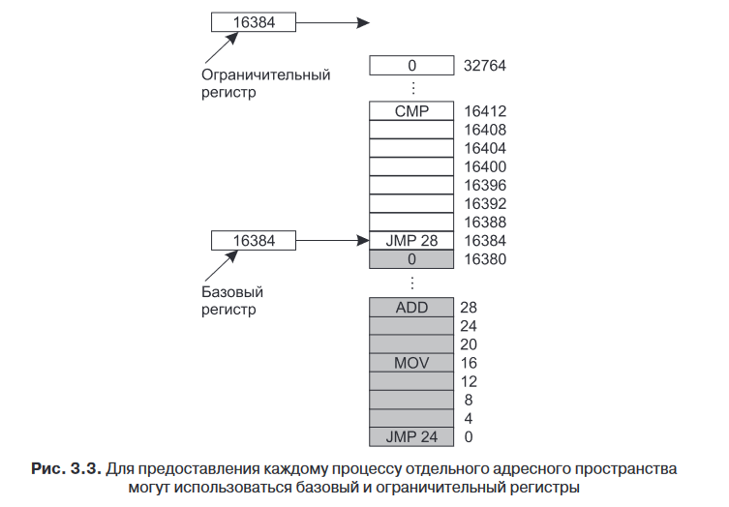

Slide 33
Базовый и ограничительный регистры
Недостатком является необходимость применения операций сложения и сравнения к каждой ссылке на ячейку памяти. Сравнение может осуществляться довольно быстро, но сложение является слишком медленной операцией из-за затрат времени на вспомогательный сигнал переноса, если, конечно, не используются специальные сумматоры.

Slide 34
Свопинг

Slide 35
Не хватает ОЗУ
Если у компьютера достаточный объем памяти для размещения всех процессов,
то все рассмотренные до сих пор схемы будут в той или иной степени работоспособны. Но обычно это не так.

Slide 36
Нужно больше ОЗУ
Если у компьютера достаточный объем памяти для размещения всех процессов, то все рассмотренные до сих пор схемы будут в той или иной степени работоспособны. Но обычно это не так.

Slide 37
Нужно больше ОЗУ
Например, при установке приложения Windows зачастую выдаются команды, чтобы при последующих запусках системы запускался процесс, единственной задачей которого была бы проверка наличия обновлений для этого приложения. Такой процесс запросто может занять 5–10 Мб памяти.

Slide 38
Нужно больше ОЗУ
Остальные фоновые процессы проверяют наличие входящей почты, входящих сетевых подключений и многое другое. И все это еще до того, как будет запущена первая пользовательская программа.

Slide 39
Свопинг
заключается в размещении в памяти всего процесса целиком, в запуске его на некоторое время, а затем в сбросе его на диск. Бездействующие процессы большую часть времени хранятся на диске и в нерабочем состоянии не занимают пространство оперативной памяти

Slide 40
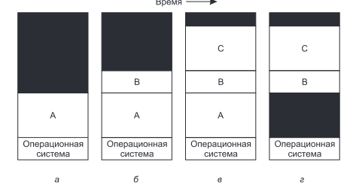

Slide 41
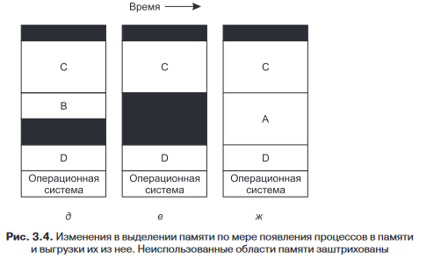

Slide 42
Уплотнение памяти
Когда в результате свопинга в памяти создаются несколько свободных областей, их можно объединить в одну большую за счет перемещения при первой же возможности всех процессов в нижние адреса. Эта технология известна как уплотнение памяти.

Slide 43
Разрастание
Если сегмент данных процесса может разрастаться, к примеру, за счет динамического распределения памяти, как во многих языках программирования, то каждая попытка разрастания процесса вызывает проблему.

Slide 44
Разрастание
Если предполагается, что большинство процессов по мере выполнения будут разрастаться, то, наверное, будет лучше распределять небольшой объем дополни тельной памяти при каждой загрузке из области свопинга на диске в память или перемещении процесса,

Slide 45
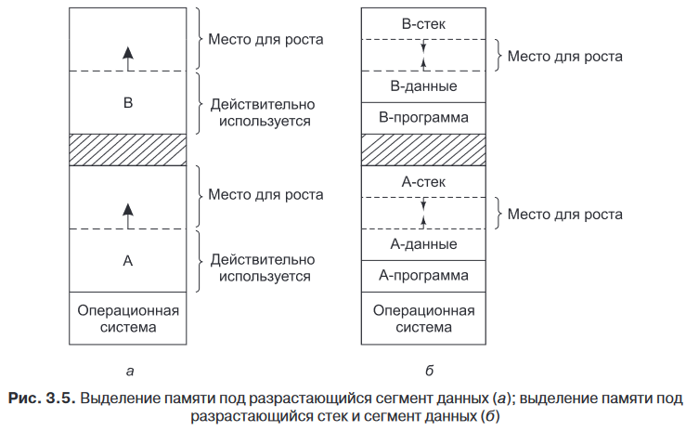

Slide 46
Управление свободной памятью

Slide 47
Битовые матрицы
При использовании битовых матриц память делится на единичные блоки размером от нескольких слов до нескольких килобайт.

Slide 48
Битовые матрицы
С каждым единичным блоком соотносится один бит в битовой матрице, который содержит 0, если единичный блок свободен, и 1, если он занят (или наоборот).

Slide 49
